Slide 1
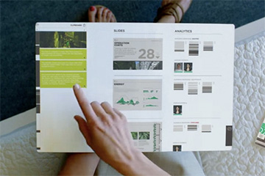
ISO 9241-110
Ergonomie homme-machine : les dialogues

Slide 2


Dialogue
Émetteur
Récepteur
Information

Slide 3
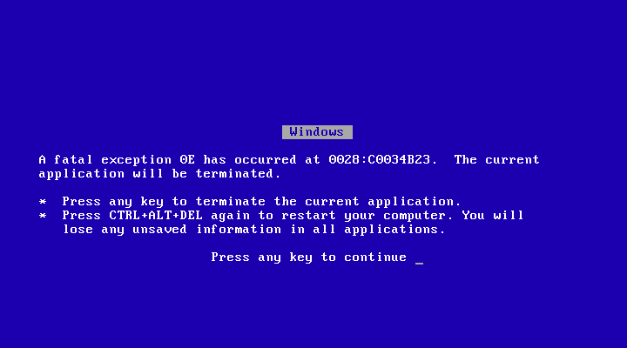
Objectif de la norme
Lister des bonnes pratiques issues du bon sens
Empêcher que les utilisateurs ne rencontrent des problèmes types d’utilisabilité

Slide 4
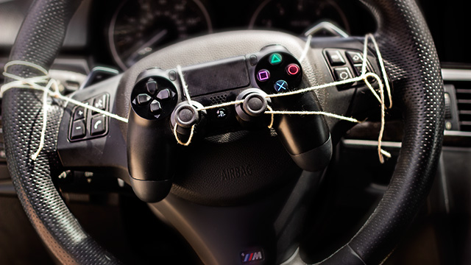
Principe n°1 : Adaptation à la tâche

Slide 5
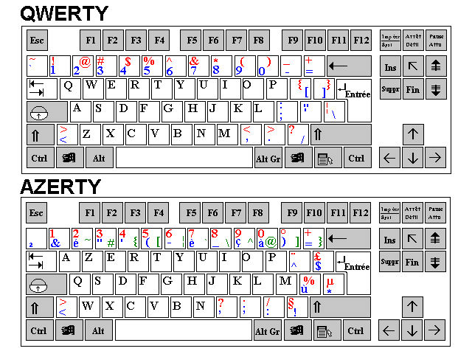
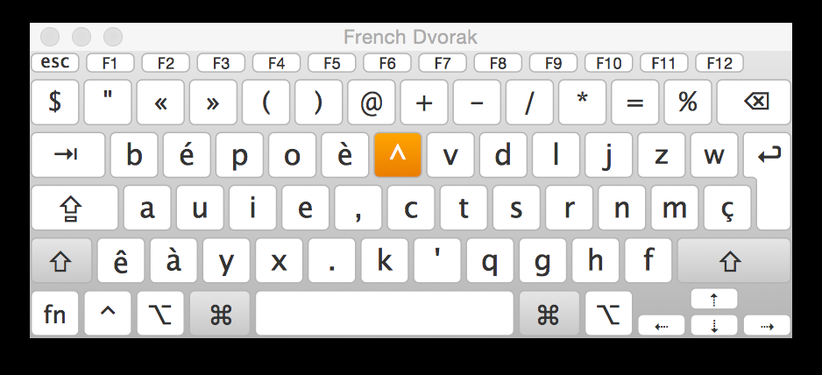
Contexte VS Technologie
La technologie est au service de la tâche
  Et pas l’inverse !
Exemples
  Présentation des données pertinentes (décimales)
  Afficher les informations utiles uniquement
  Taille des champ de saisie choisie intelligemment

Slide 6
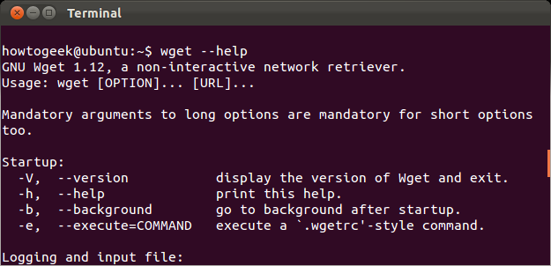
Principe N°2 : Auto-descriptif

Slide 7


Les 3 questions du P°2
Où suis-je ?
  Barre de titre de la fenêtre
  Étape d’un processus de commande
Quelles actions puis-je faire ?
  Boutons (grisés ou non)
Comment effectuer les actions ?
  Clic de souris, raccourci clavier, ...

Slide 8

Principe N°3 : « Aide »

Slide 9


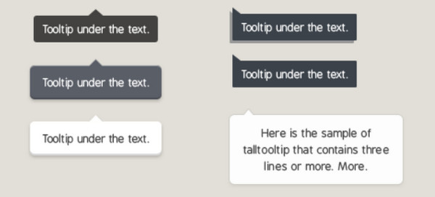
#3 :Faciliter l’apprentissage
CTRL-Z
F1
Tooltip
Tutorial

Slide 10
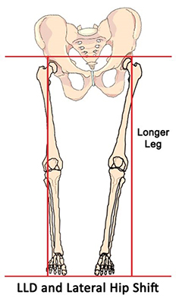
#4 : « Tolérance à l’erreur »

Slide 11

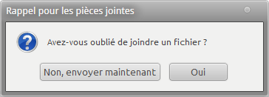
Tolérance aux erreurs : exemples
DVD
  Rayures → code de correction
  Pas dans le lecteur → message
Correcteur orthographique
  Souligner les mots potentiellement erronés
  Laisser le choix à l’utilisateur
Mail
  Si mot clé ‘pièce jointe’ et pas d’attachement → message

Slide 12
Tolérance à l’erreur : questions
Conséquences d’une action ?
  Par exemple ‘rm -rf /’
Doit-on bloquer l’avancement de la tâche ?
  Correcteur orthographique
Que se passe-t-il en cas d’erreur ?
  Demande de correction
  Message d’erreur (HTTP 404, 403, ...)

Slide 13
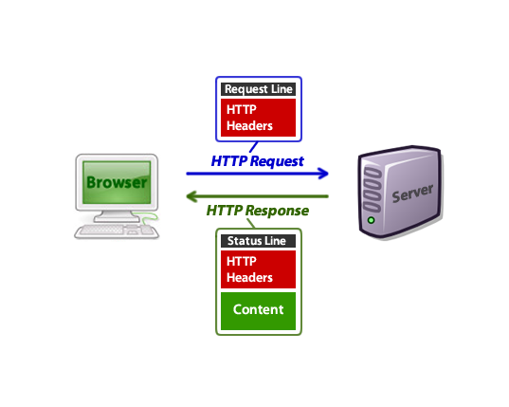
Tolérance aux erreurs : HTTP
1xx : Information pour continuer
2xx : Ok
3xx : Redirection
4xx : Erreur du client (input)
5xx : Erreur du serveur (output)

